Slide 1


SEMINÁŘ PRO ŽADATELE
Společná zemědělská politika
2. výzva
MAS Lužnice, z.s.
Sudoměřice u Bechyně 12.2.2025

Slide 2
Základní informace k výzvě SZP
Termín vyhlášení výzvy: 10.2.2025
Termín příjmu žádostí od 24.2.2025
Termín příjmu žádostí do 12.3.2025
Termín finálního podání na RO SZIF: 16.5.2025
Celková alokace na výzvu: 10 000 600 Kč
Výzva MAS se vztahuje na celé území MAS Lužnice.

Slide 3
Přehled vyhlášených Fichí
F4 Podnikání malých a středních podniků
F5 Základní služby a obnova obcí

Slide 4
F4 Podnikání malých a středních podniků
Aktivity:
Zemědělské podnikání
Nezemědělské podnikání
Definice žadatele:
podnikatelské subjekty splňující definici malého a středního podniku
Výše dotace: 50 %
Alokace: 7 000 000 Kč
Min. výše výdajů, ze kterých je stanovena dotace: 100 000 Kč
Max. výše výdajů, ze kterých je stanovena dotace: 2 000 000 Kč

Slide 5
F4 Podnikání malých a středních podniků
Způsobilé výdaje:
Investice do staveb, strojů, technologií a dalšího vybavení pro:
Zemědělské podnikání
Nezemědělské podnikání

Slide 6
F5 Základní služby a obnova obcí
Aktivity:
Kulturní, spolková a společenská zařízení, včetně komunitních center, center vzdělávání a knihoven
Drobná infrastruktura a základní služby (zastávky veřejné dopravy, hřbitovy, dětská hřiště a sportoviště, prostory pro separaci odpadů, komunální technika včetně zázemí)
Drobné památky místního významu
Školská zařízení (zařízení školního stravování, školní sportoviště/tělocvičny a venkovní prostory)
Definice žadatele:
Obce, svazky obcí, jejich příspěvkové organizace a NNO

Slide 7
F5 Základní služby a obnova obcí
Výše dotace: 80 %
Alokace: 3 000 600 Kč
Min. výše výdajů, ze kterých je stanovena dotace: 100 000 Kč
Max. výše výdajů, ze kterých je stanovena dotace: 2 000 000 Kč
Způsobilé výdaje:
Investice do staveb, strojů, technologií a dalšího vybavení pro vyjmenovaná zařízení:
Kulturní, spolková a společenská zařízení, včetně komunitních center, center vzdělávání a knihoven (vyjma profesionálních knihoven)
Drobná infrastruktura a základní služby (zastávky veřejné dopravy, hřbitovy, dětská hřiště a sportoviště, prostory pro separaci odpadů, komunální technika včetně zázemí)
Drobné památky místního významu (křížky, pomníky, smírčí kříže, boží muka,...)
Školská zařízení (zařízení školního stravování, školní sportoviště/tělocvičny a venkovní prostory)

Slide 8
Průběh výzvy MAS
1. Konzultace žádostí, semináře
2. Příjem žádosti na MAS = automatická registrace IS do SZIF (registrační číslo)
3. Ověření přijatelnosti, správnosti příloh – možno vyzvat žadatele k doplnění
4. Hodnocení a výběr – jednání výběrového a rozhodovacího orgánu
5. Finalizace žádostí o dotaci
6. Podání žádosti o dotaci na RO SZIF (prostřednictvím Portálu farmáře) 16.5.2025
7. Doložení příloh k zrealizovanému výběru dodavatele (do 70 KD od 16.5.)
8. Administrativní kontrola žádostí o dotaci ze strany ŘO

Slide 9
Financování projektu
Dotaci lze poskytnout pouze na způsobilé výdaje uvedené v Pravidlech pro konečné žadatele
Financování realizace projektu Ex post - nejprve z vlastních zdrojů
Veškeré výdaje musí být přiměřené a vynaloženy v souladu s principy hospodárnosti, účelnosti a efektivnosti
Výdaje mohou vzniknout nejdříve ke dni zaregistrování žádosti o dotaci na MAS (za vznik výdaje je považováno datum vystavení objednávky, nebo uzavření smlouvy)
Způsobilé výdaje jsou realizovány
Hotovostní platbou – max. do 100 000,-
Bezhotovostní platbou – prostřednictvím vlastního bankovního účtu

Slide 10
Zadávání zakázek
Neveřejný zadavatel a zároveň dotace ≤ 50 %
Přímý nákup
≤ (2.000.000 na dodávky/služby nebo 6.000.000 na stavební práce)
VŘ v otevřené výzvě
˃ (2.000.000 na dodávky/služby nebo 6.000.000 na stavební práce)
Veřejný zadavatel nebo dotace ˃ 50 %
Přímý nákup
≤ 500.000 na zakázku na dodávky/služby/stavební prace
Cenový marketing
˃ 500.000 a zároveň ≤ (2.000.000 na dodávky/služby nebo 6.000.000 na stavební práce)
ZŘ dle ZZVZ
˃ (2.000.000 na dodávky/služby nebo 6.000.000 na stavební práce)

Slide 11

Podání žádosti o dotaci
Portál farmáře je určen pro zadávání Žádostí o dotaci a správu projektů po celou dobu jejich životního cyklu
https://www.szif.gov.cz

Slide 12
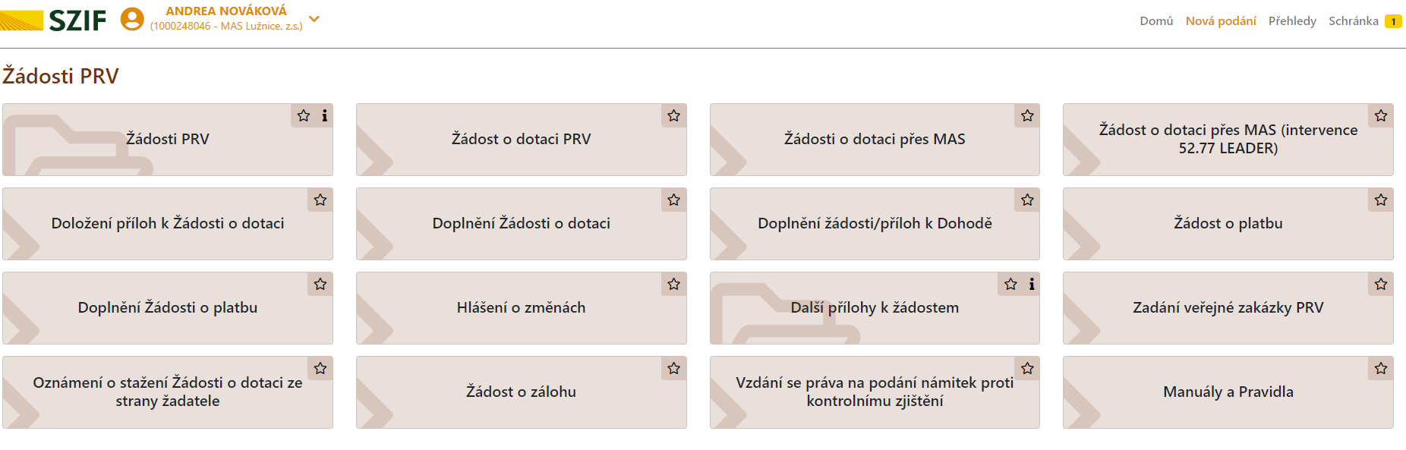
Informační systém „Portál farmáře“

Slide 13
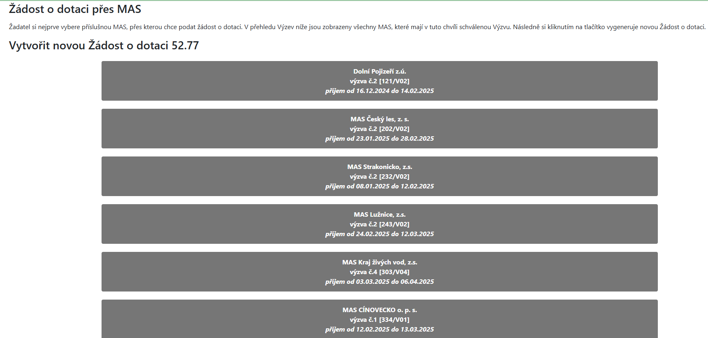

Slide 14
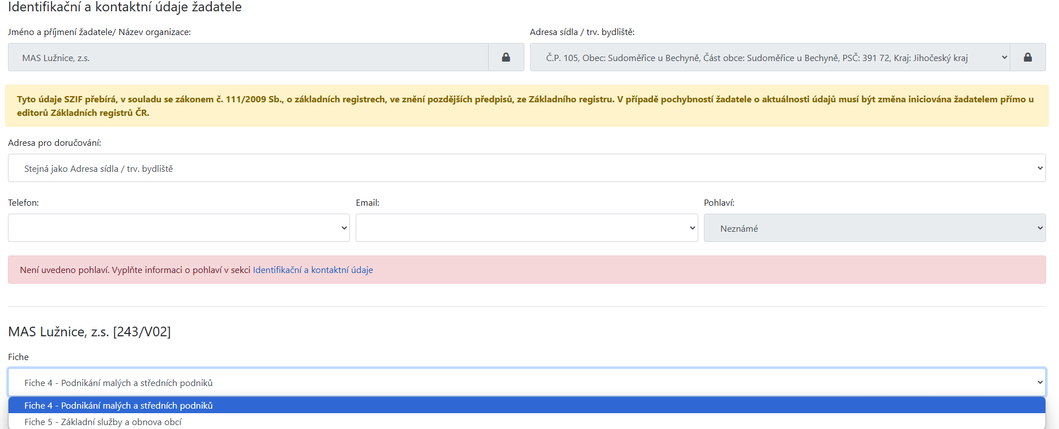
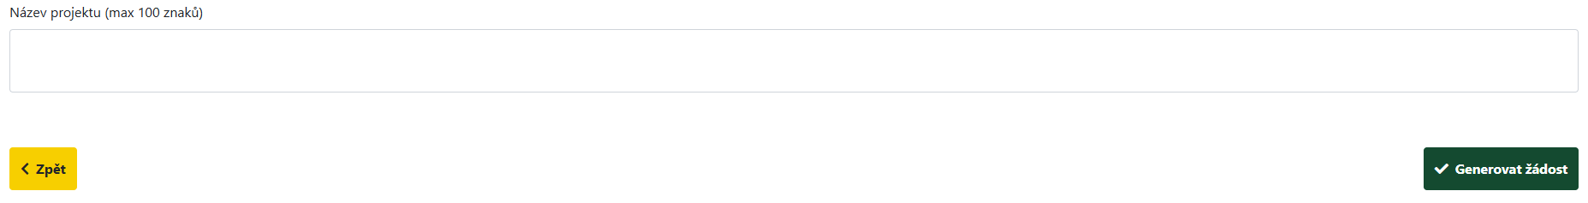

Slide 15
Děkujeme za pozornost.
MAS Lužnice, z.s., Sudoměřice u Bechyně 105,
www.masluznice.bechynsko.cz

